Slide 1
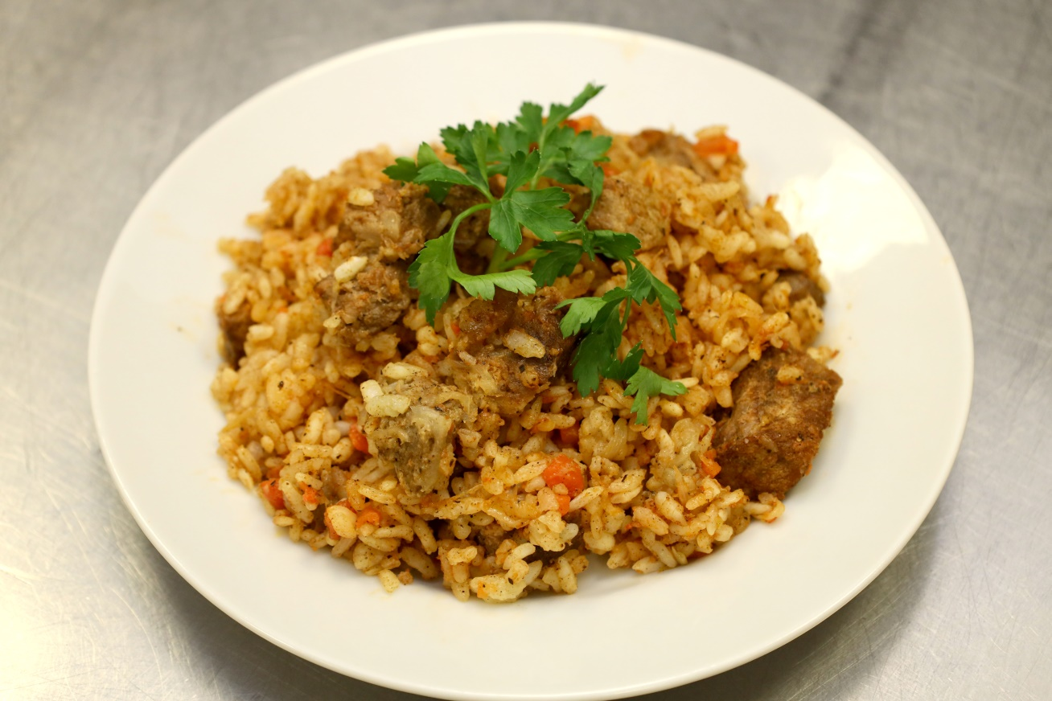
Рецепт приготовления плова

Slide 2
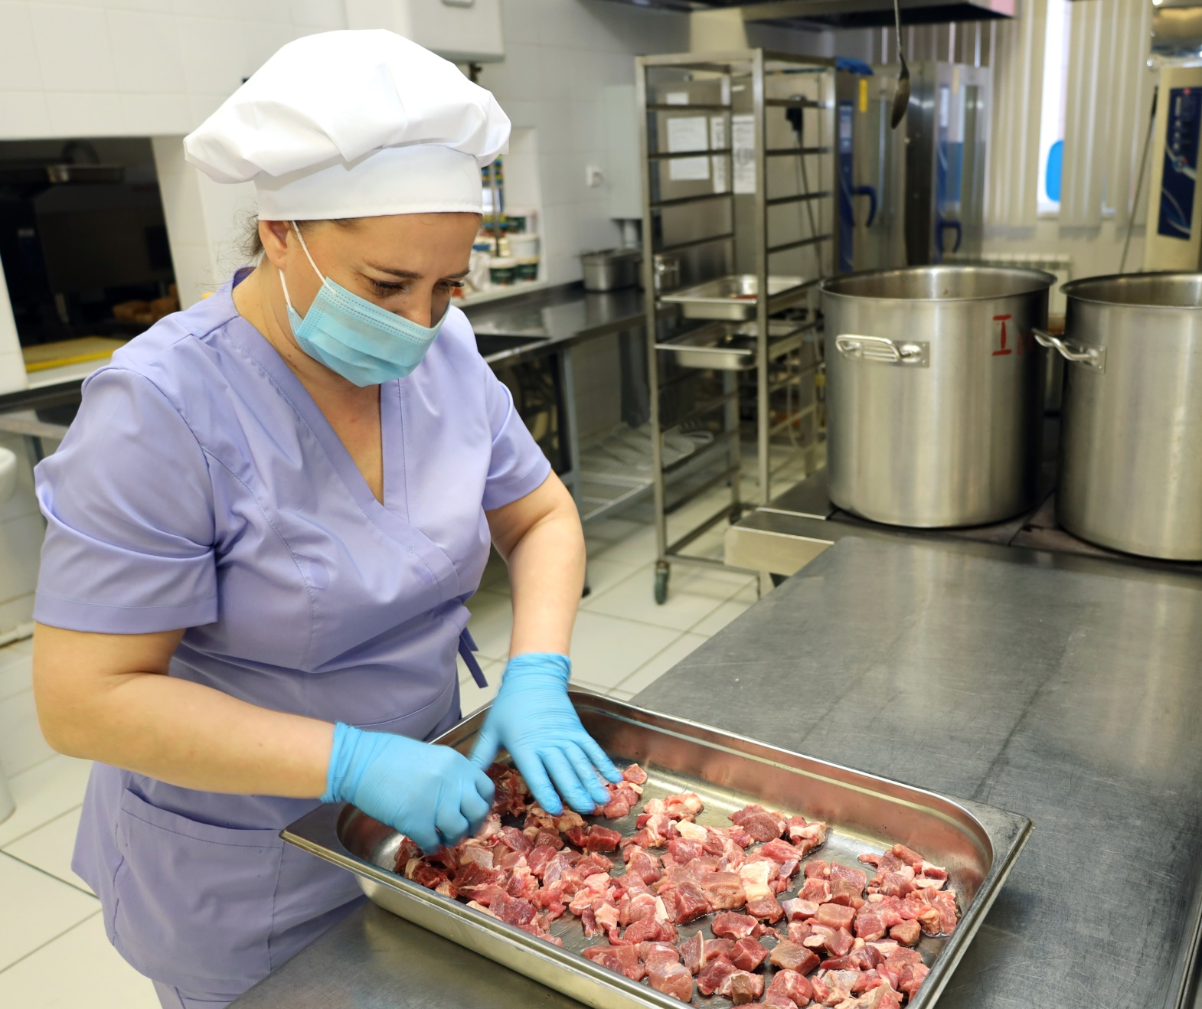
Приготовленное мясо из говядины выкладываем в гастроёмкость, смазанную растительным маслом.

Slide 3
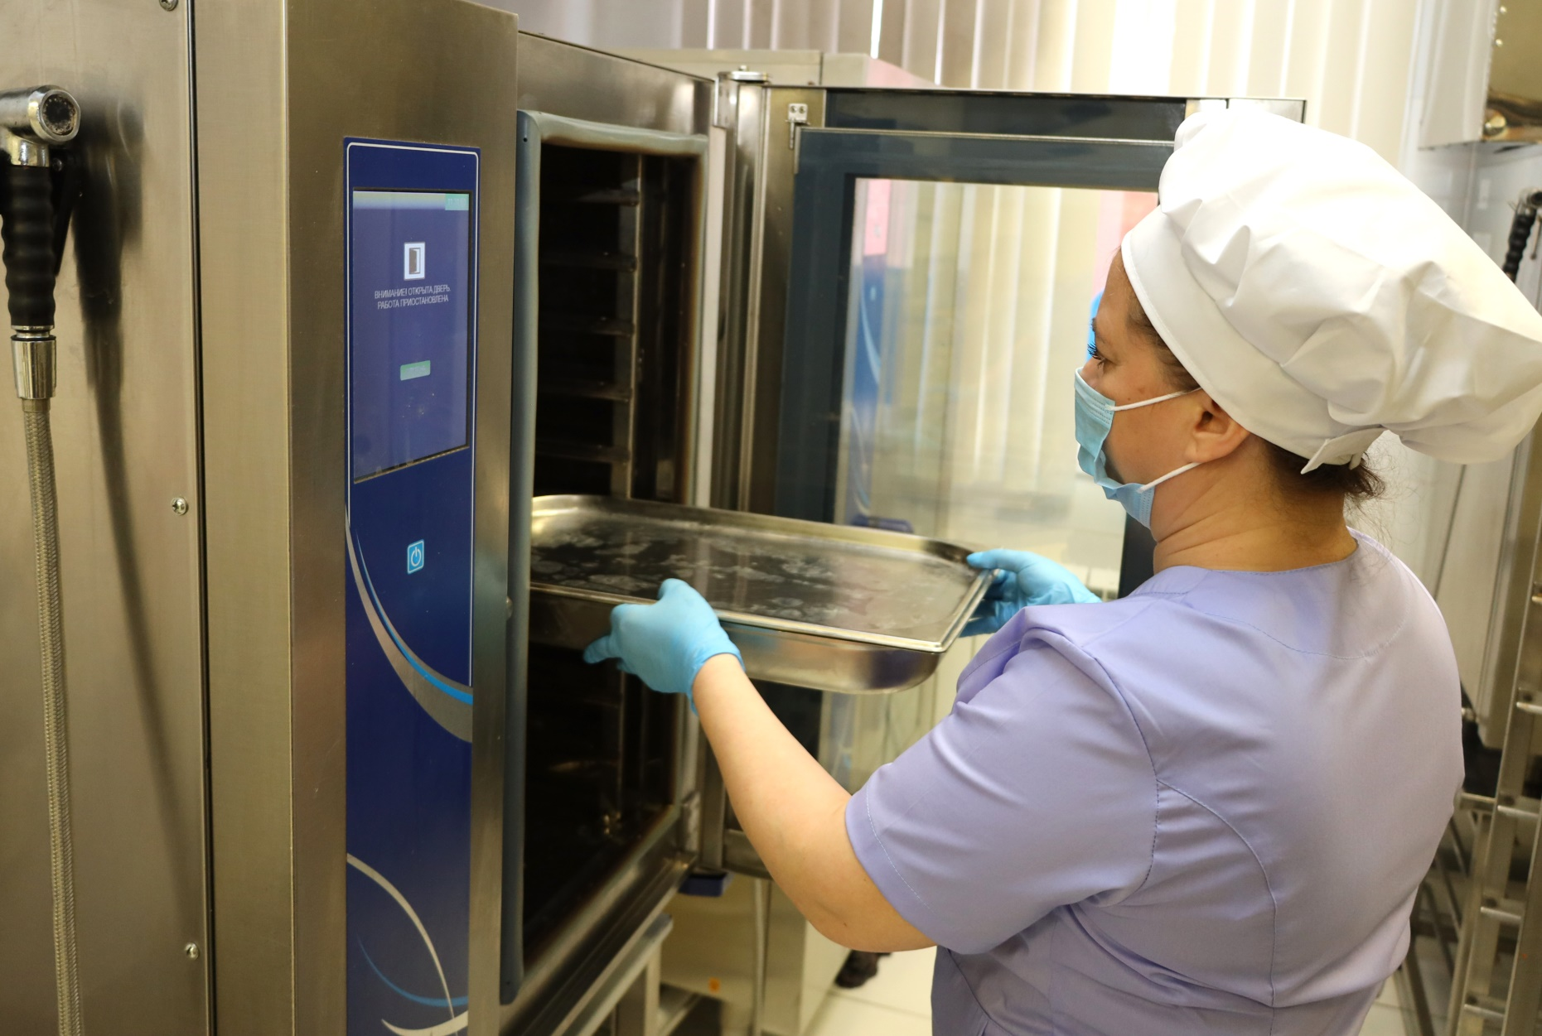
Готовим в пароконвектомате при режиме «пар» при температуре 100°С в течение 1 часа 20 минут при закрытой крышке.

Slide 4
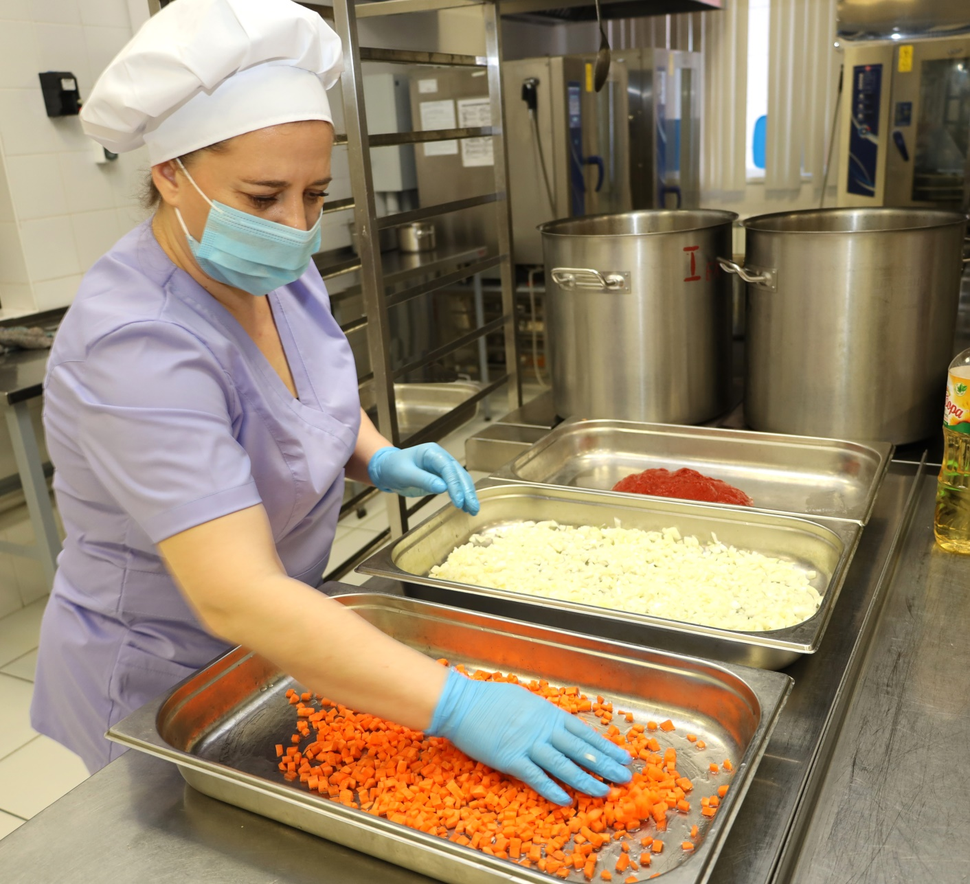
Лук репчатый, морковь, томатную пасту пассируем на растительном масле в пароконвектомате при режиме «жар» при температуре 120°С 30 минут.

Slide 5
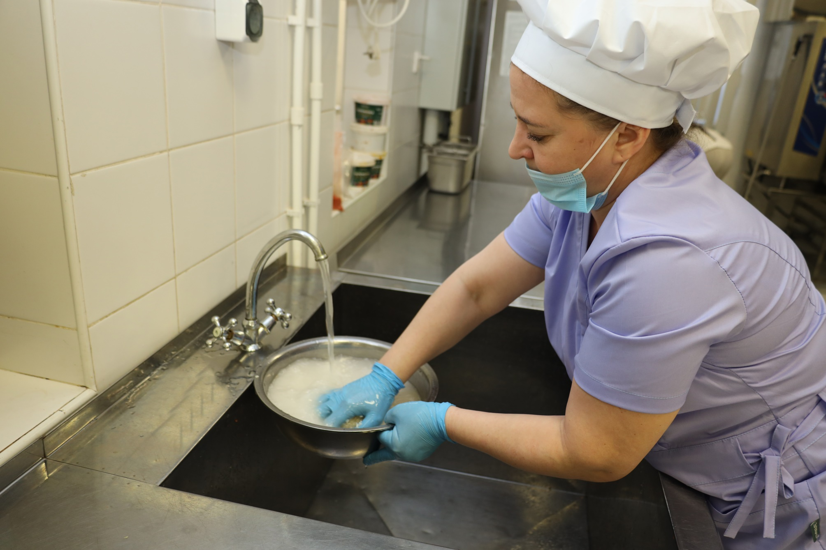
Рис перебираем, промываем.

Slide 6
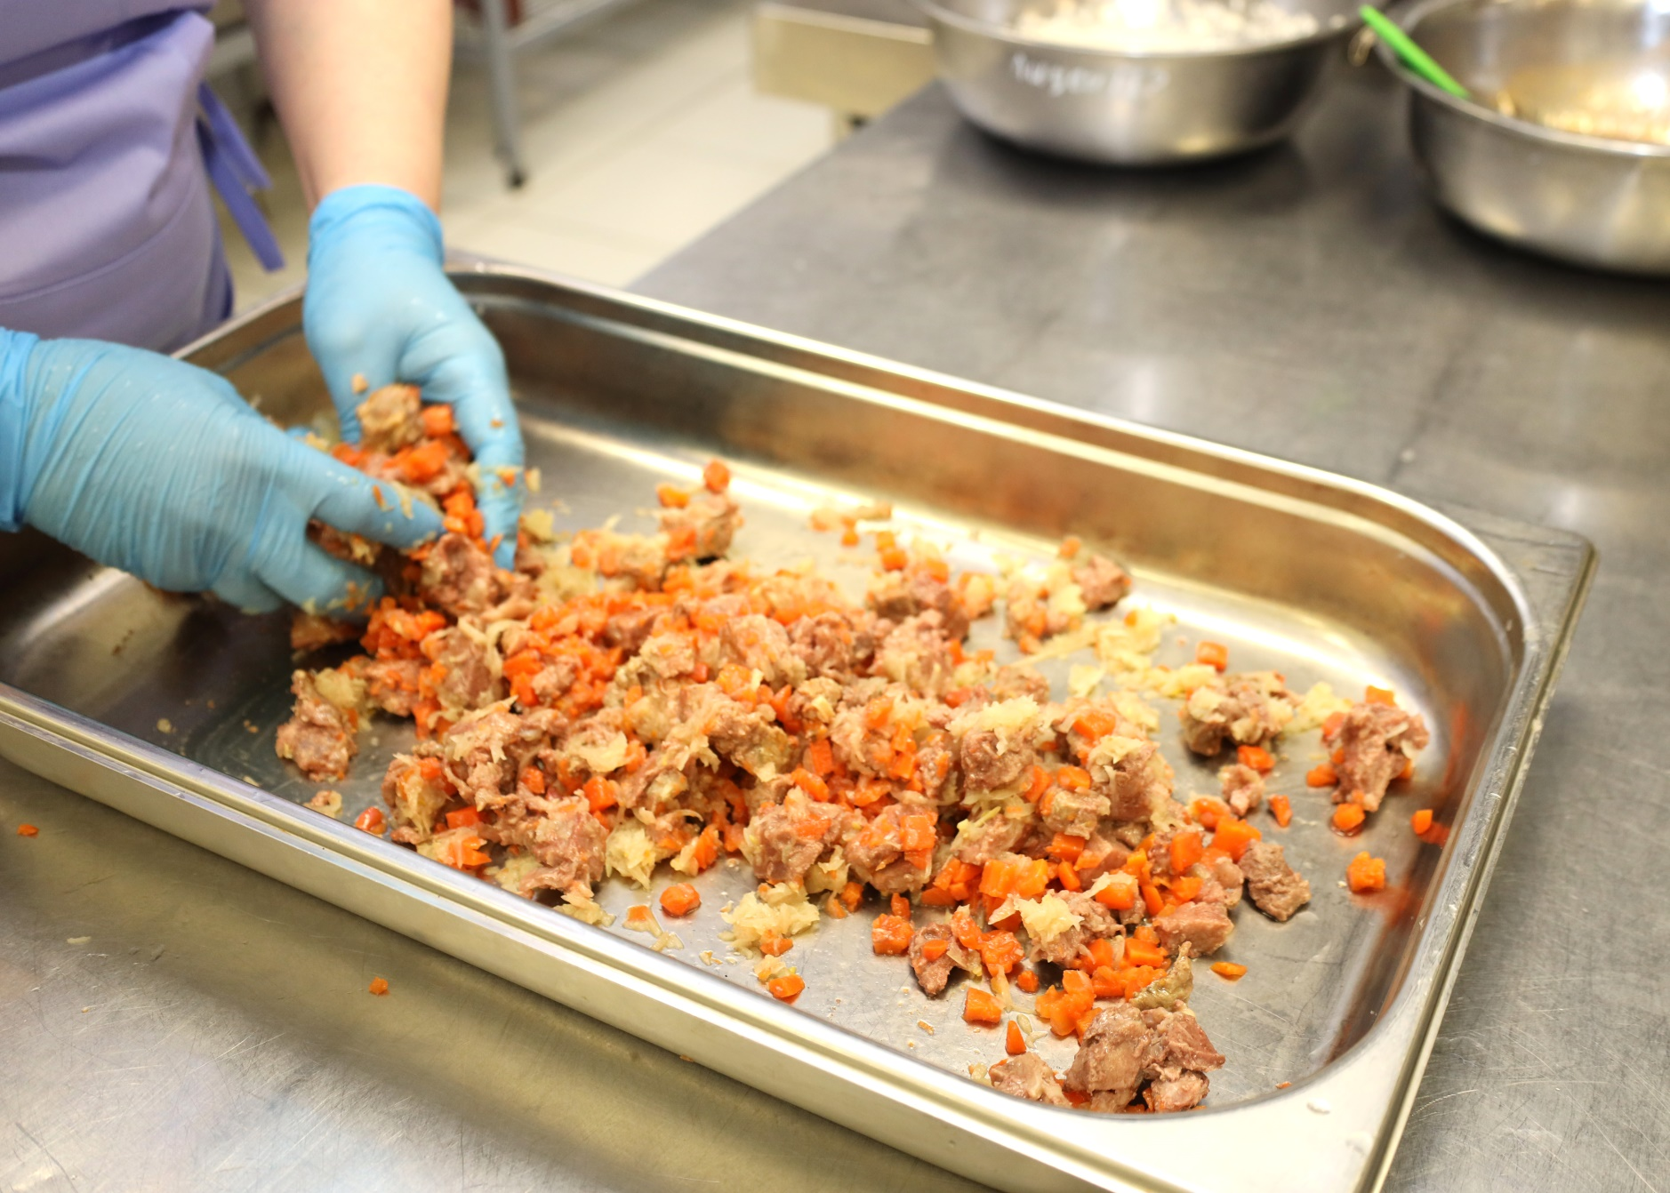
В гастроёмкость с готовым мясом добавляем пассированные овощи.

Slide 7
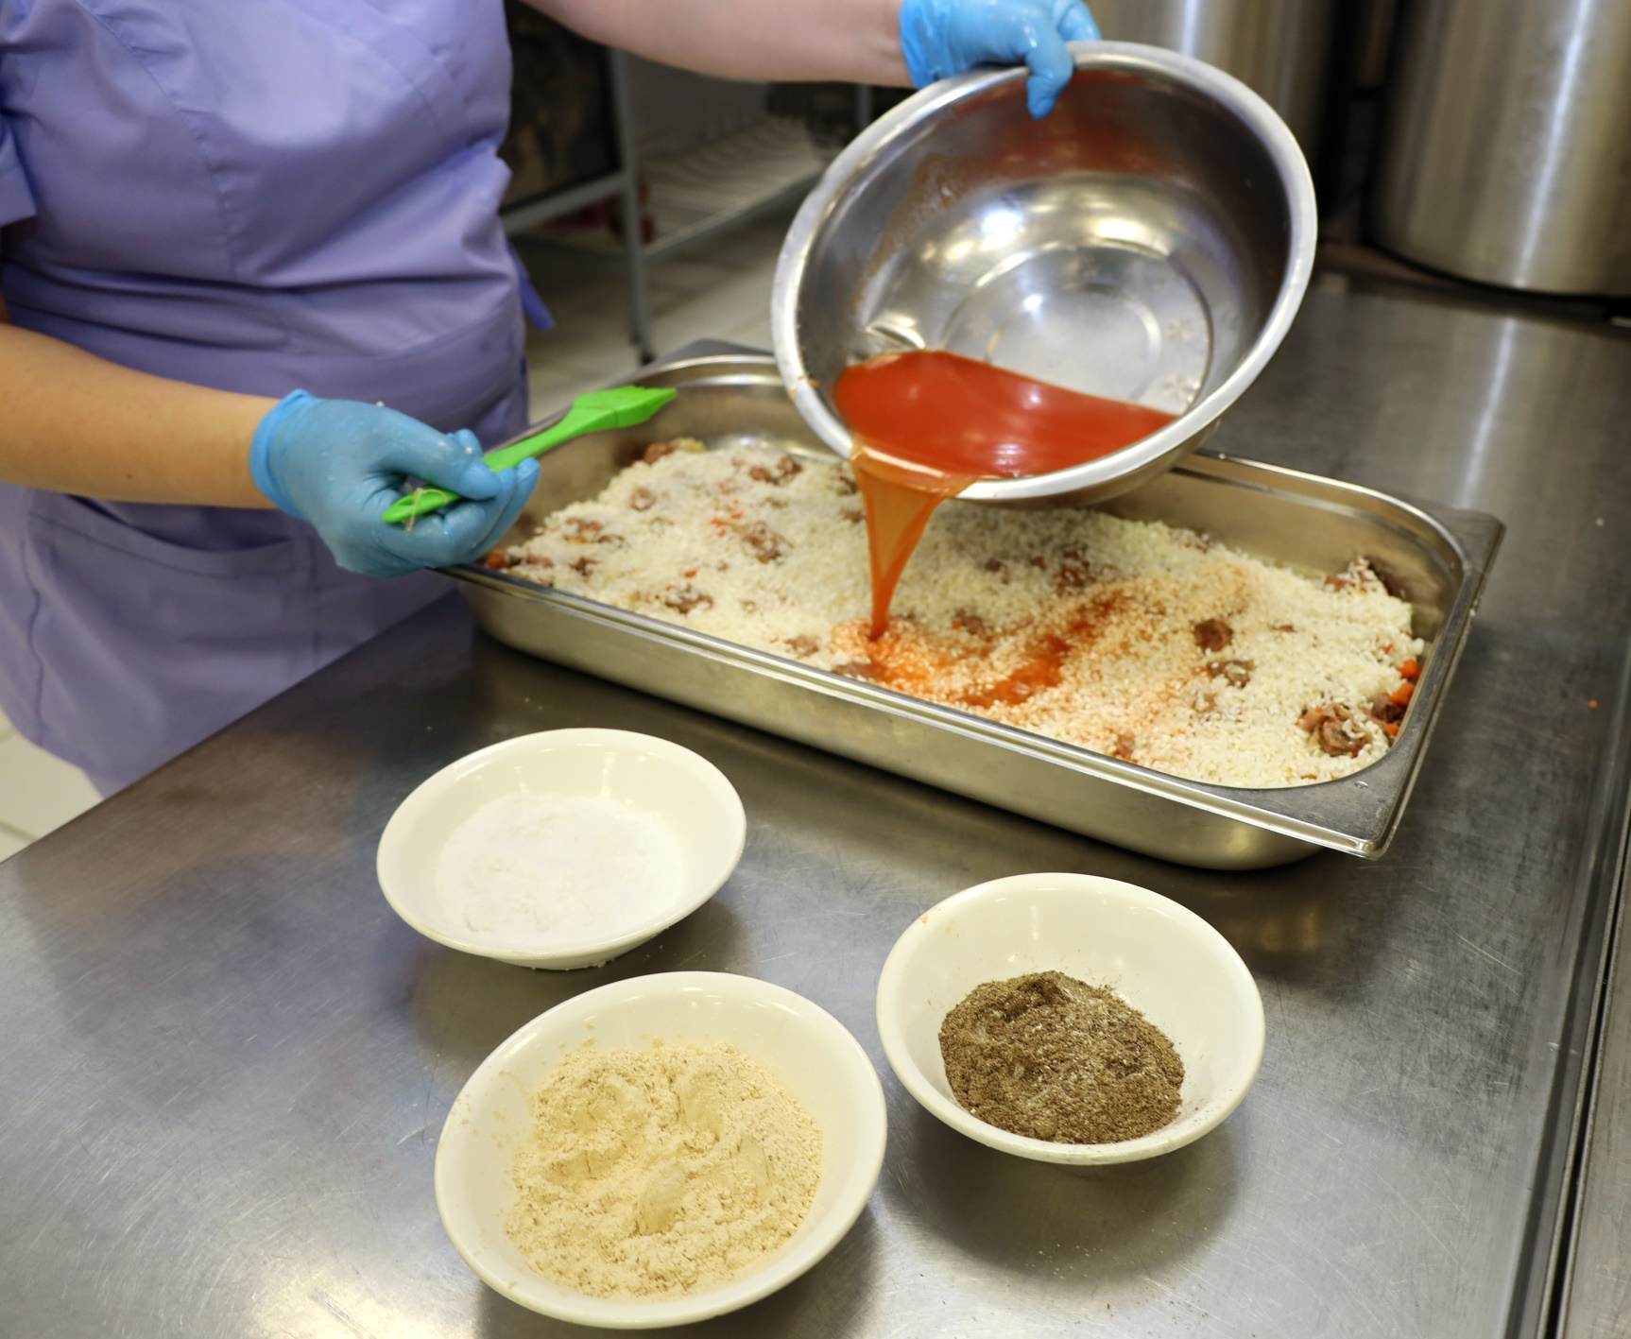
Рис заливаем томатно-солевым раствором.

Slide 8
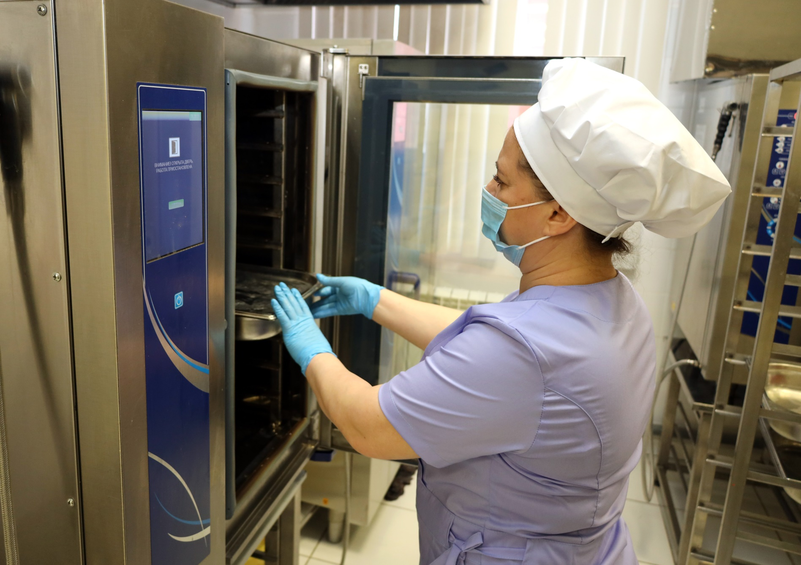
Готовим в пароконвектомате при режиме «жар-пар» при температуре 160°С 40 минут при закрытой крышке.

Slide 9
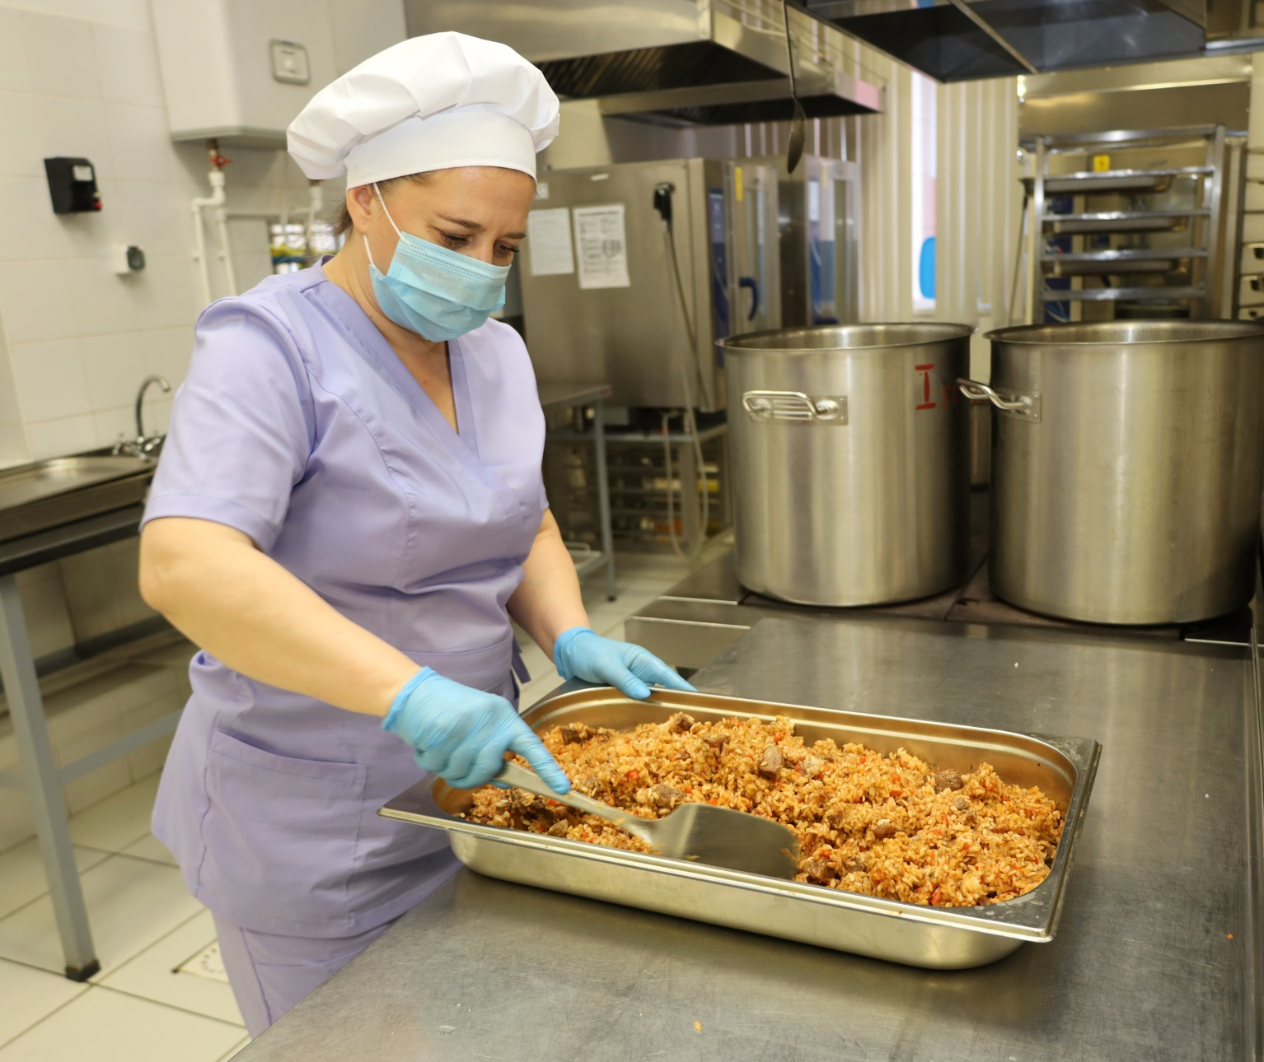
Затем всю массу перемешиваем и ставим в пароконвектомат при температуре 120°С на 20 минут при открытой крышке.

Slide 10
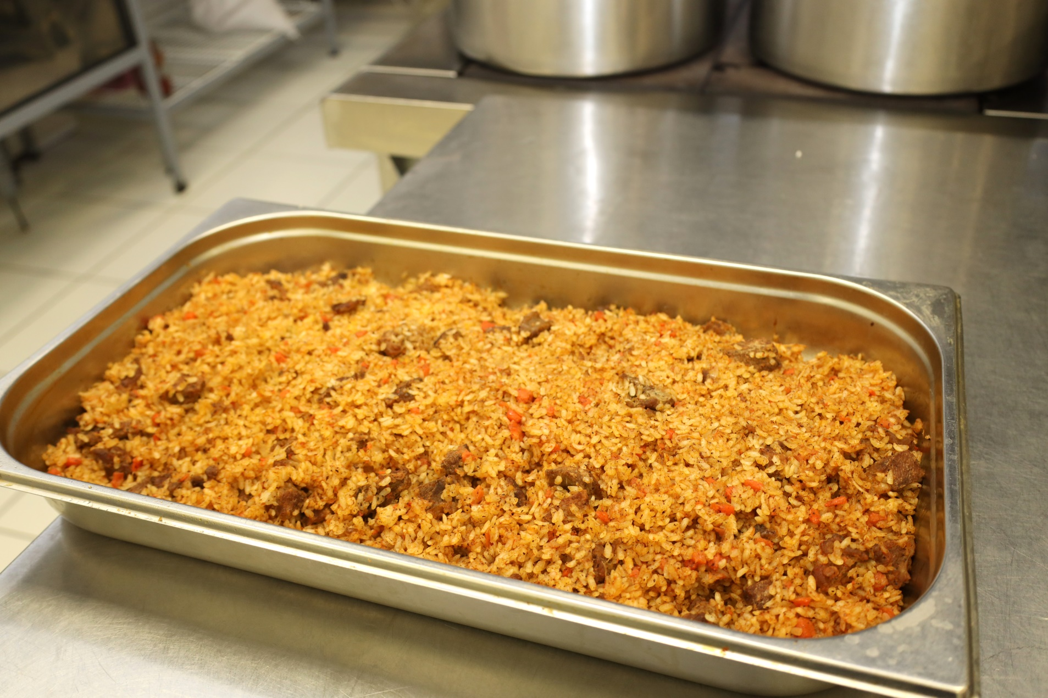
При раздаче вторые блюда должны иметь температуру не ниже 65°С.

Slide 11
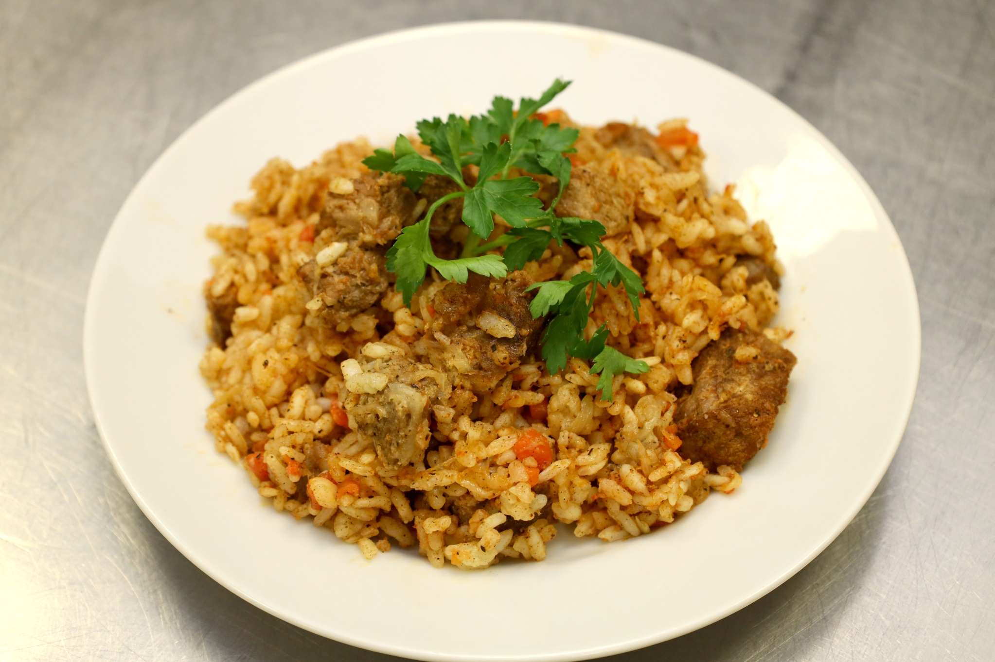
Приятного аппетита!

